Slide 1
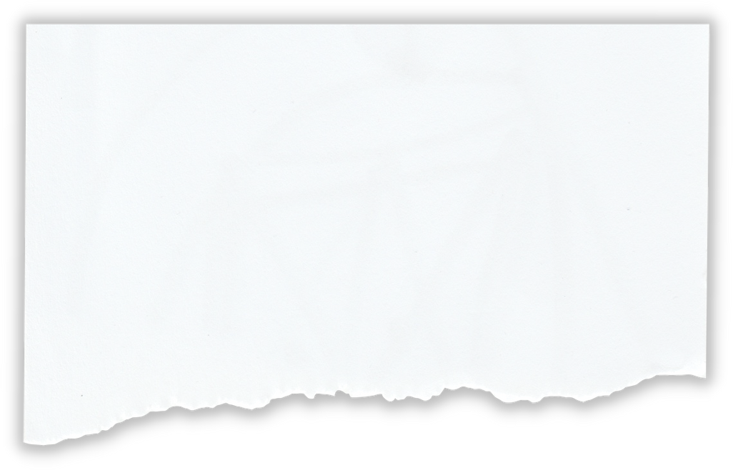
CHỦ ĐỀ:
GIA ĐÌNH VÀ ĐỒ VẬT THÂN QUEN
Bài 2
Họa tiết Trang trí
từ hình cắt giấy
2 TIẾT

Slide 2
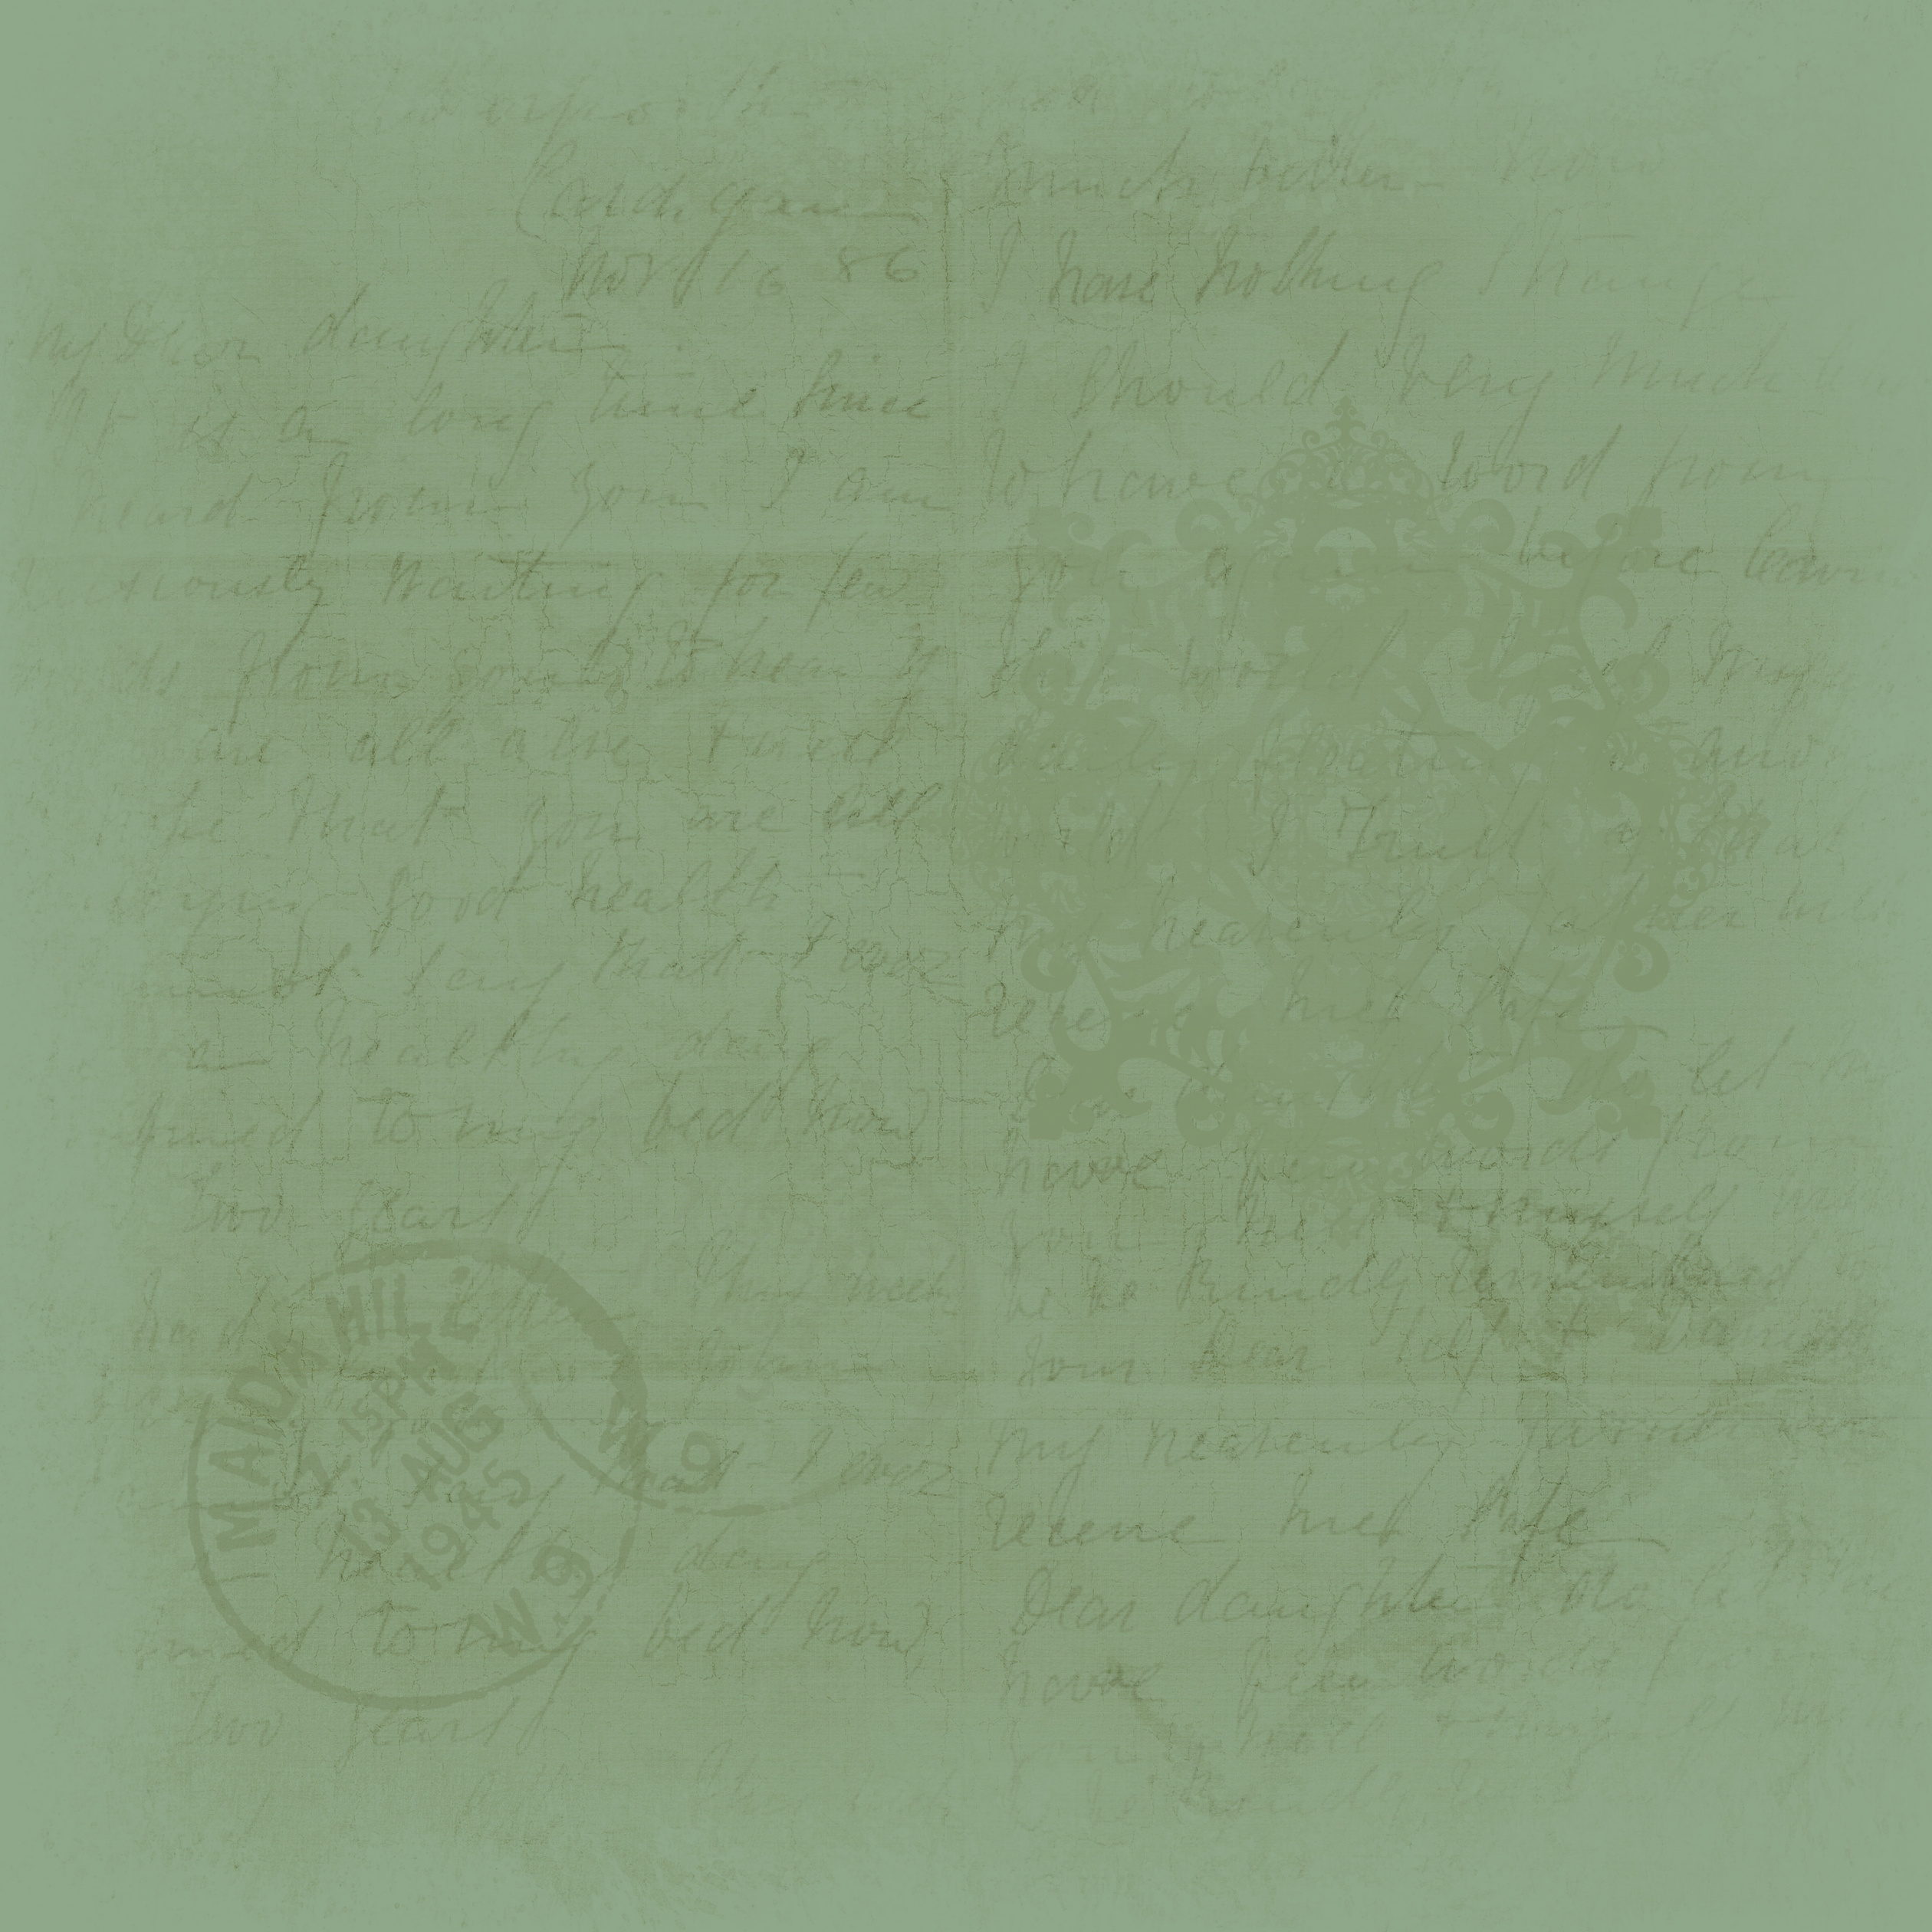
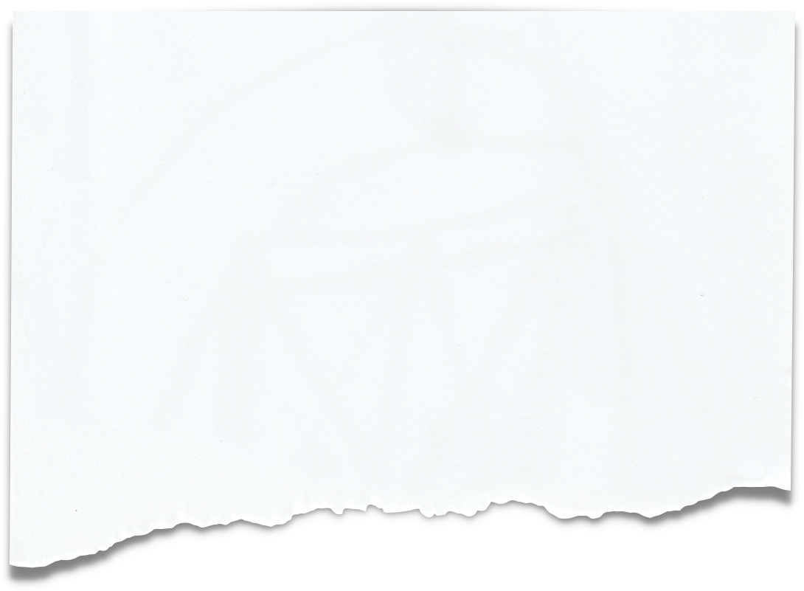
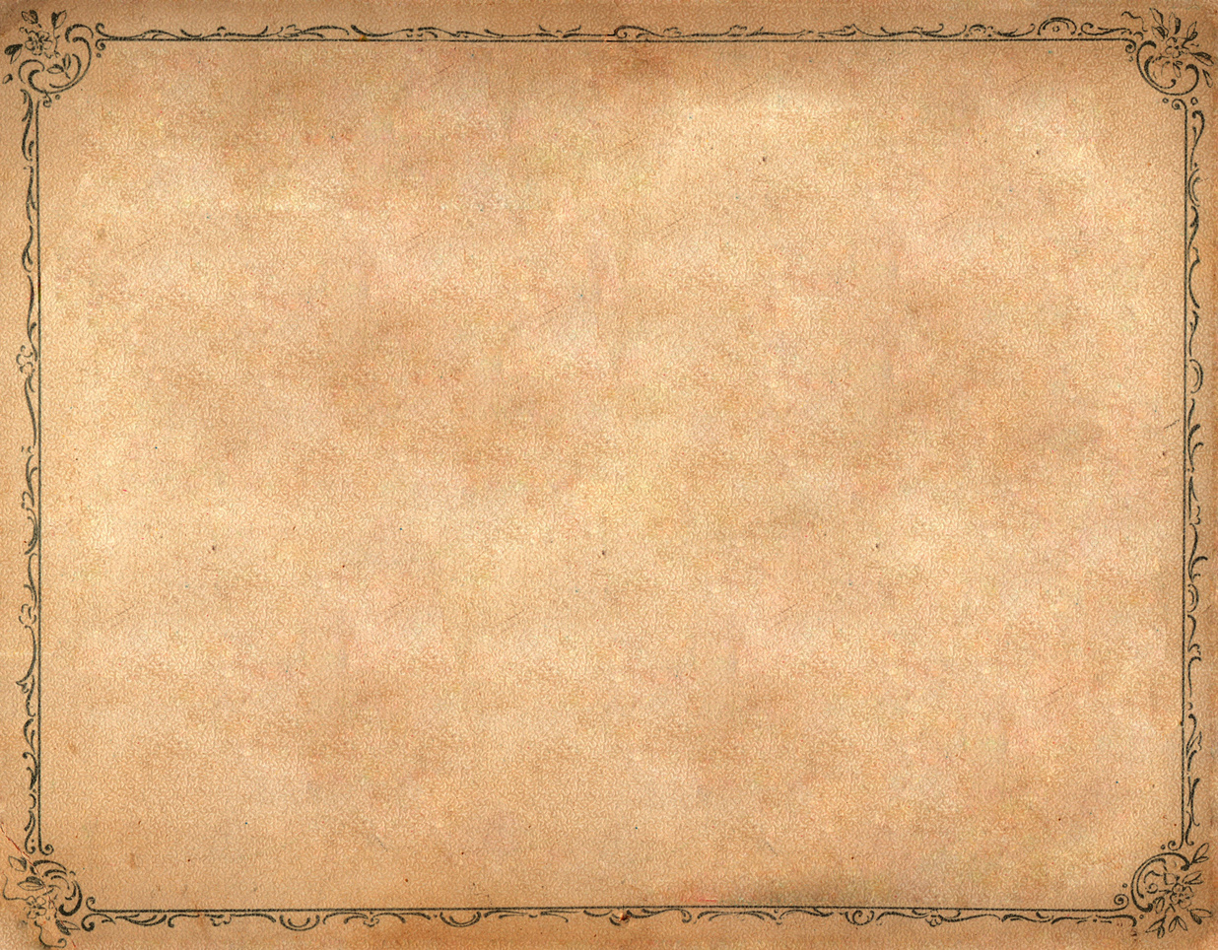
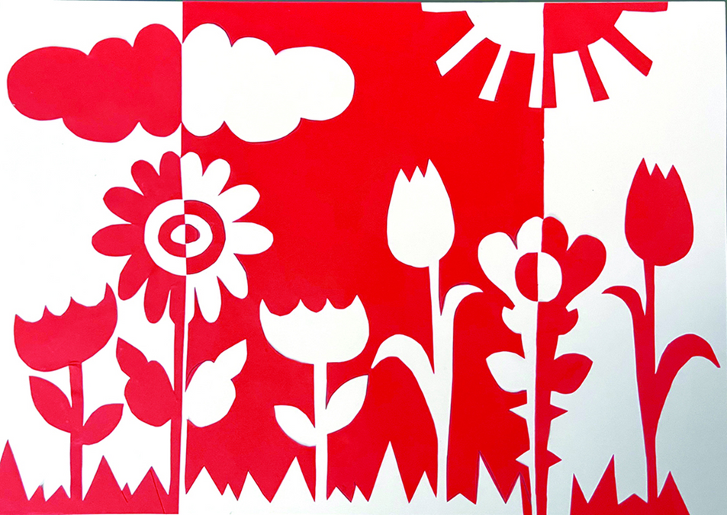
Hoạt động Khám phá
Khám phá các hoạ tiết trang trí từ hình cắt giấy.
+ Các hoạ tiết có trong hình.
+ Điểm giống nhau và khác nhau của các hoạ tiết.
+ Cách tạo hoạ tiết trang trí từ hình cắt giấy và khoảng trống còn lại của hình cắt.

Slide 3
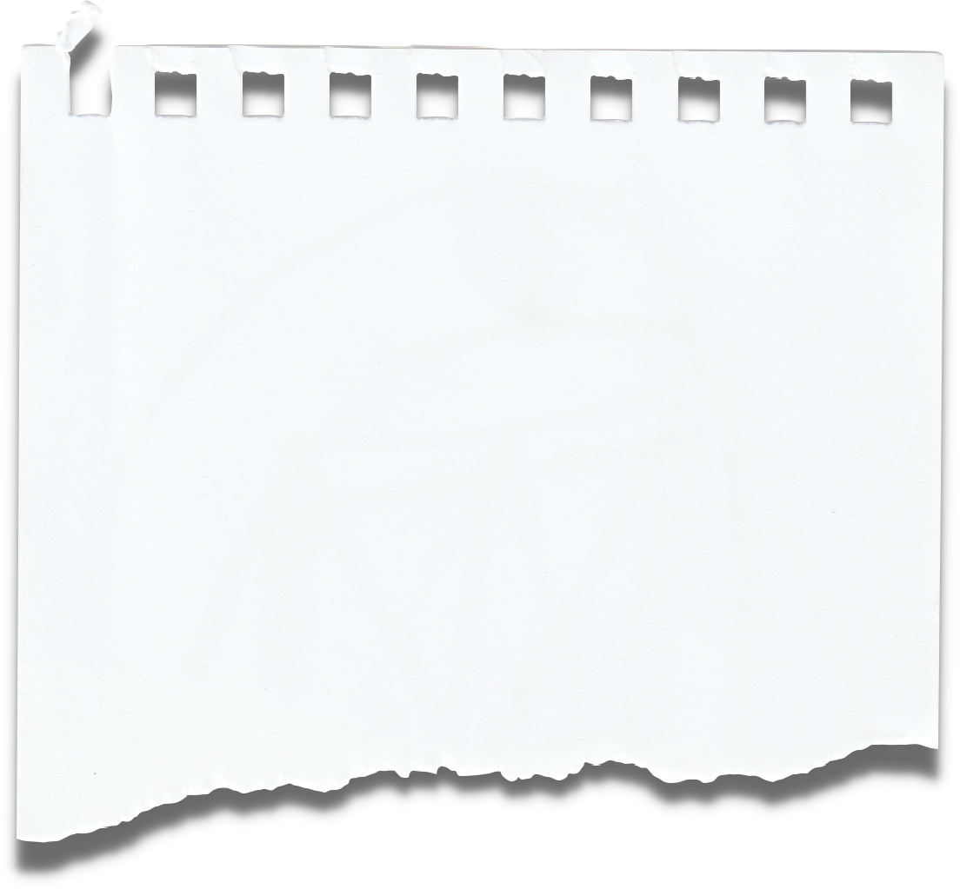

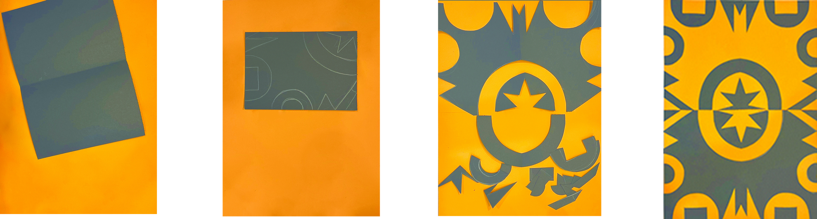
HOẠT ĐỘNG
Kiến tạo Kiến thức Kỹ năng
Gấp đôi tờ giấy nhỏ vẽ và cắt hình trang trí
sát mép giấy
Dán tờ giấy nhỏ đã cắt hình vào một nửa tờ giấy lớn
Dán các hình cắt vào nửa còn lại của tờ giấy theo nguyên lý cân bằng, tương phản lặp lại để tạo họa tiết trang trí.
2 tờ giấy màu ,
tờ nhỏ bằng ½ tờ to

Slide 4
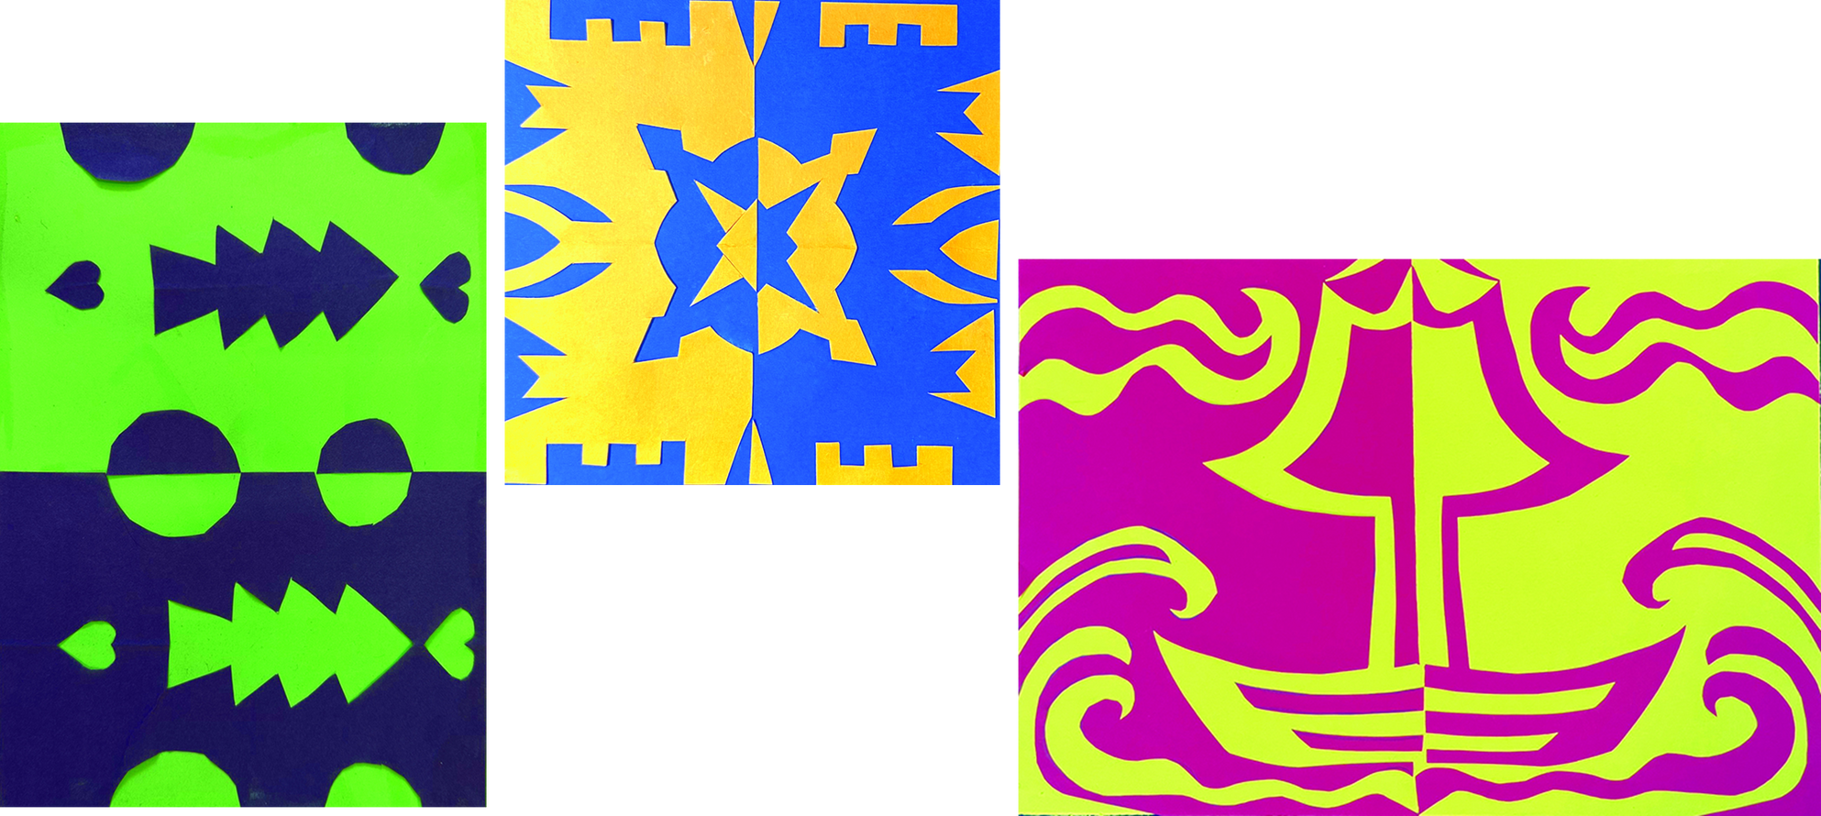
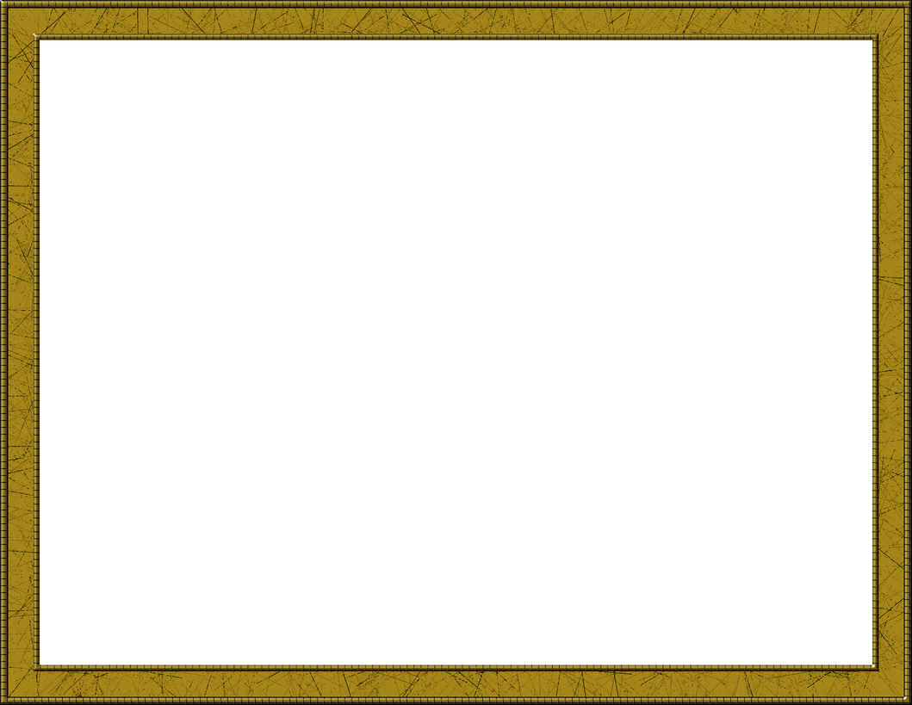
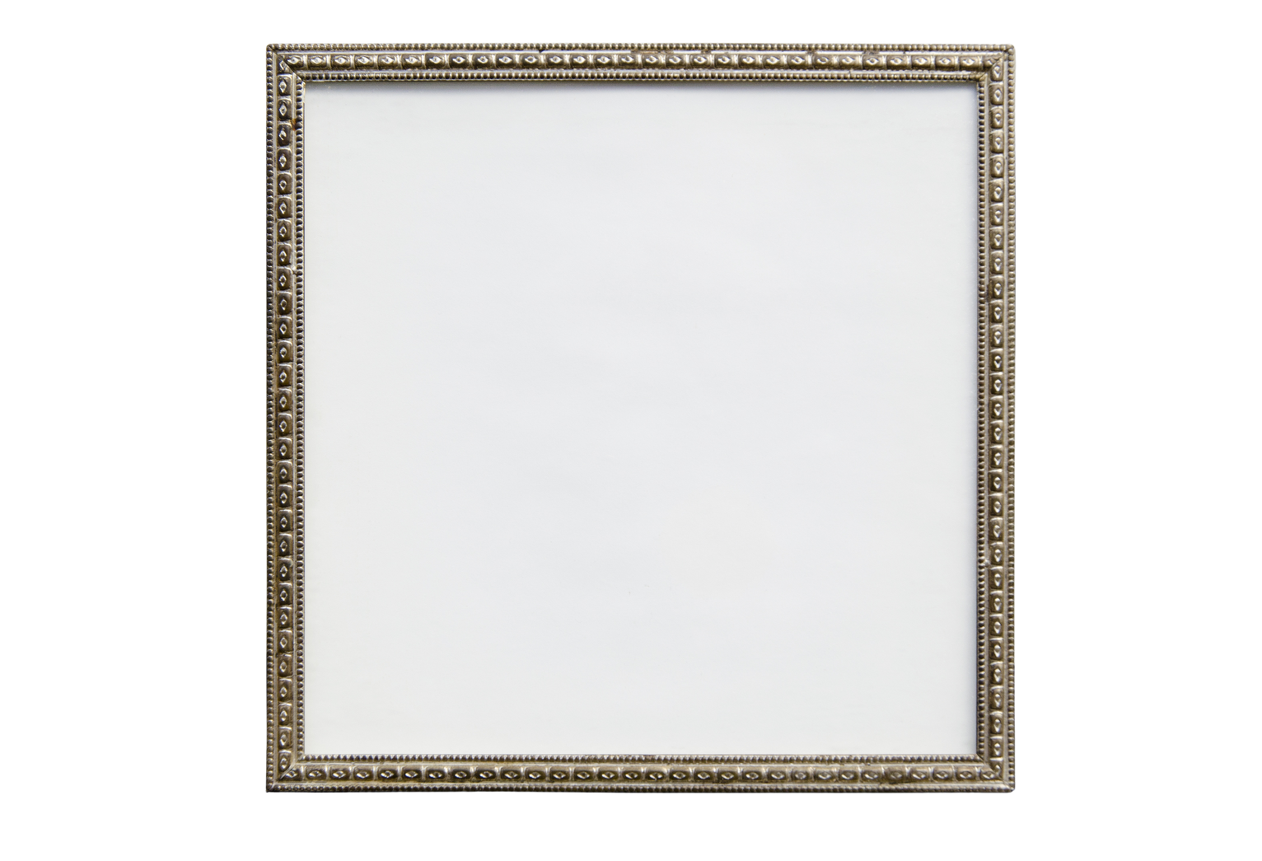
Tham khảo

